Slide 1


Slide 2





Nhóm Ba
Thuyết trình
BẢO VỆ
HOÀ BÌNH

Slide 3
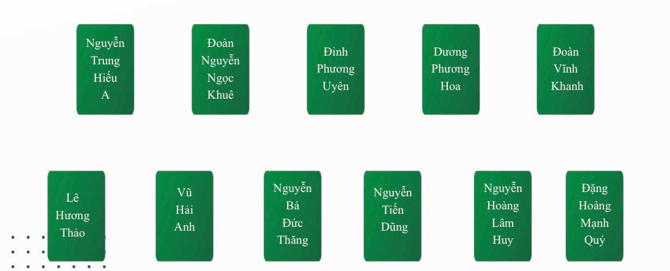

Nhóm Ba
Đoàn
Nguyễn
Ngọc
Khuê
Dương
Phương
Hoaa
Đoàn
Vĩnh Khang
Nguyễn Trung
Hiếu A
Đinh
Phương
Uyên
Vũ
Hải
Anh
Nguyễn Bá Đức Thăng
Nguyễn Đoàn Lâm Huy
Đặng Hoàng Mạnh Quý
Lê Hương Thảo
Nguyễn Tiến Dũng

Slide 4


Nội dung
01
02
1.Nguyên tắc hợp tác của Đảng và Nhà nước ta.
03
04
05
06
07

Slide 5

2.Những thành tựu nước ta đã đạt được trong công cuộc hội nhập.

Slide 6
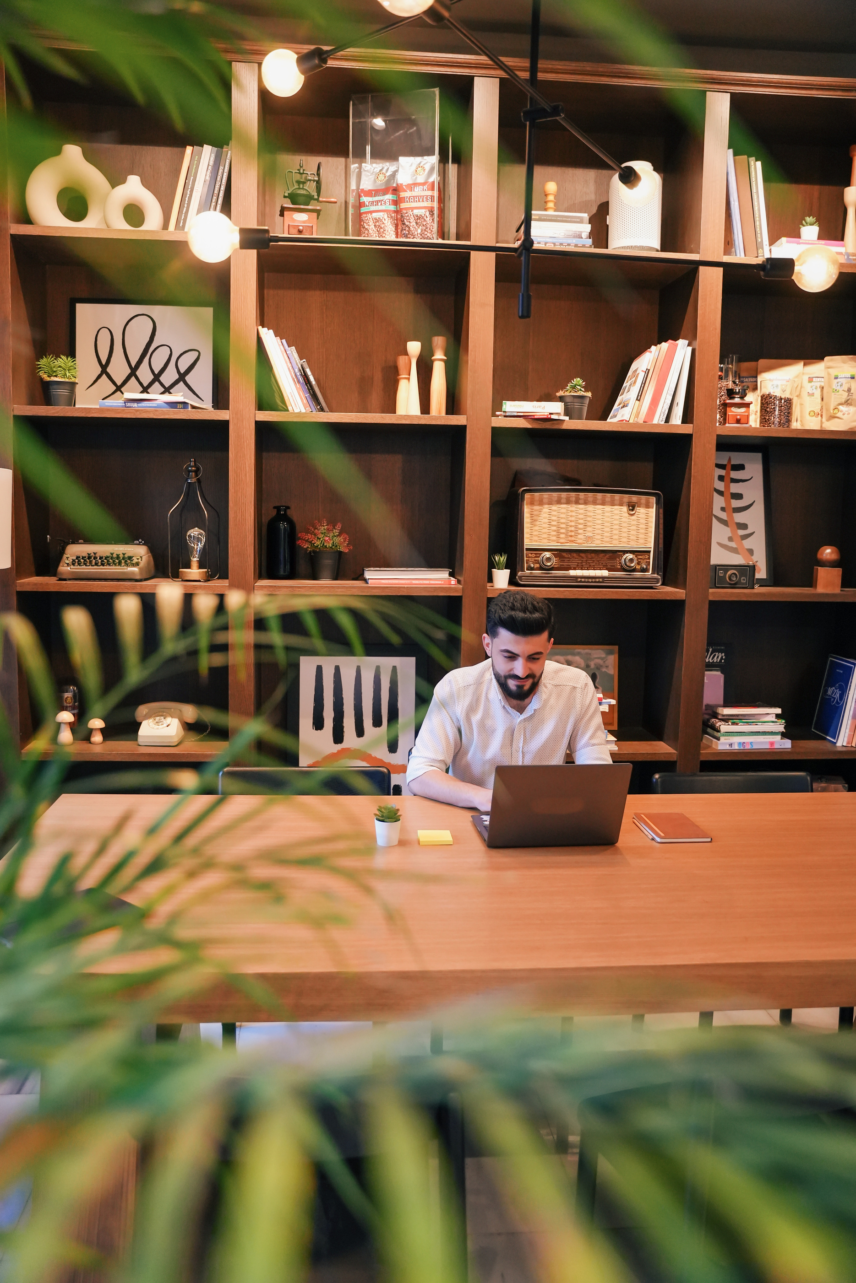





  Tôn trọng độc lập chủ quyền và toàn vẹn lãnh thổ
Nguyên tắc
hợp tác của Đảng và Nhà nước ta
  Không can thiệp vào công việc nội bộ của nhau.
  Không dùng vũ lực hoặc đe doạ dùng vũ lực.
  Giải quyết bất đồng, tranh chấp bằng thương lượng hoà bình.

Slide 7
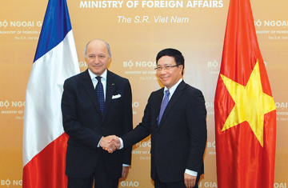
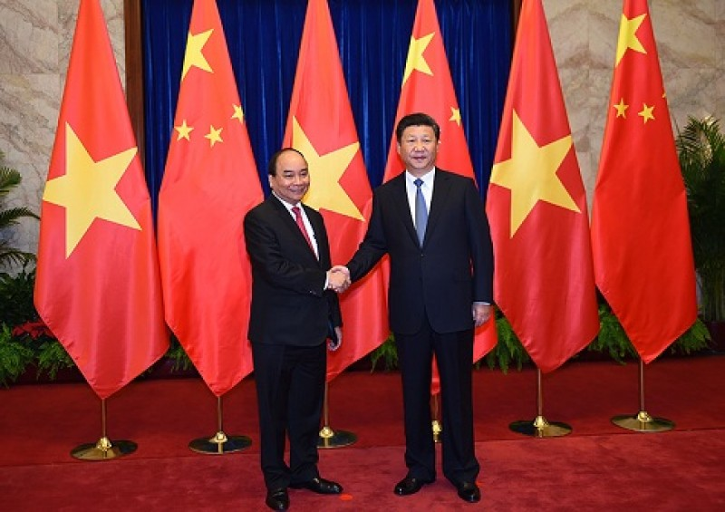
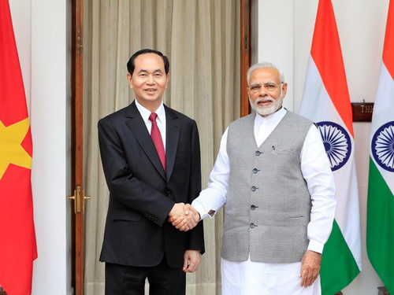
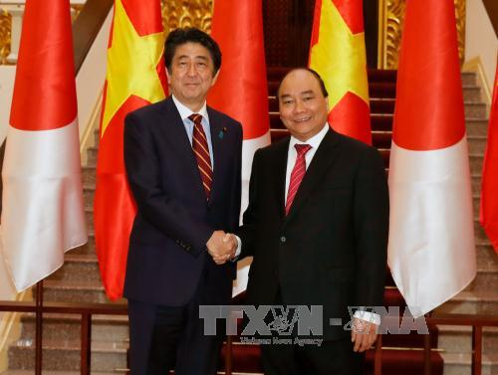
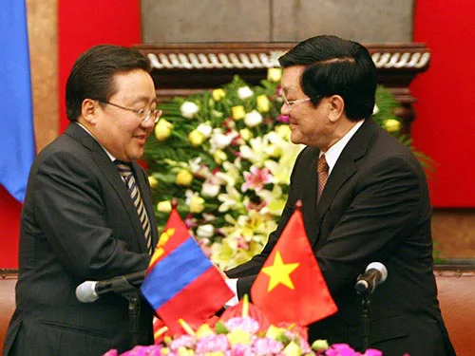
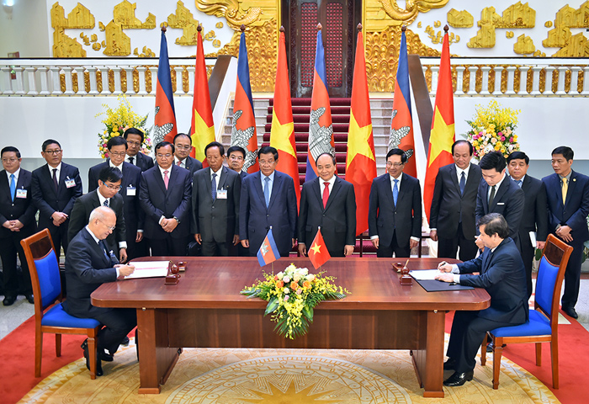
Việt Nam - Pháp
Việt Nam – Trung Quốc
Việt Nam – Cam-pu-chia
Việt Nam – Cam-pu-chia
Việt Nam – Nhật Bản
Việt Nam – Mông Cổ
Một số hình ảnh thể hiện tình hữu nghị, hợp tác của Việt Nam với các nước.- Nguồn Internet

Slide 8





Những thành tựu nước ta đã đạt được trong công cuộc hội nhập
Tăng trưởng kinh tế ổn định
Duy trì tốc độ tăng trưởng kinh tế ổn định và cao trong suốt nhiều năm qua
-> nâng cao mức sống và giảm độ nghèo.
Thu hút đầu tư nước ngoài
Việt Nam đã thu hút một lượng lớn vốn đầu tư trực tiếp nước ngoài (FDI), đặc biệt là từ các công ty đa quốc gia -> tạo ra những cơ hội việc làm mới và đóng góp vào sự phát triển kinh tế của đất nước.
Thành tựu
Mở cửa thị trường
Tham gia và ký kết nhiều hiệp định thương mại quốc tế, như Hiệp định Đối tác Toàn diện và Tiến bộ Trans-Pacific (CPTPP) và Hiệp định Đối tác Kinh tế Toàn diện Khu vực (RCEP) -> các doanh nghiệp Việt Nam tiếp cận thị trường quốc tế và mở rộng hoạt động xuất khẩu.

Slide 9


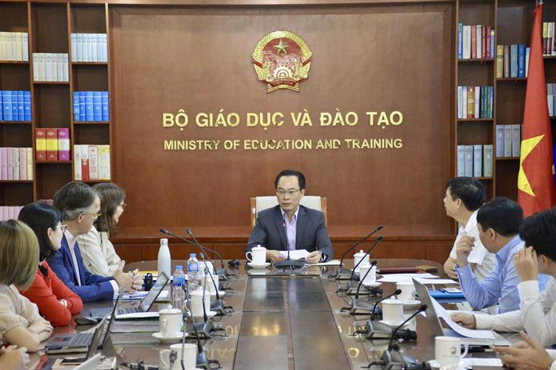

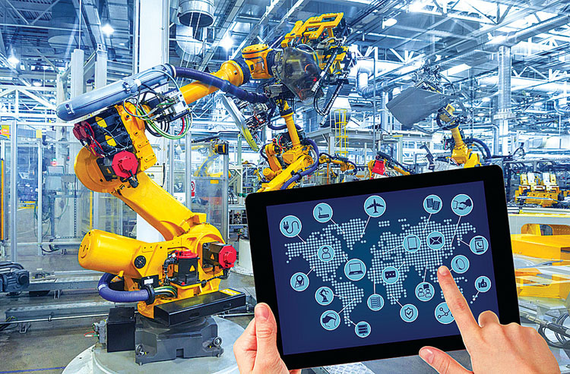

Thành tựu
Nâng cao chất lượng giáo dục
Các trường đại học và cao đẳng của Việt Nam đã được công nhận và đánh giá cao trên cấp độ quốc tế.
Phát triển công nghiệp công nghệ cao
Tăng cường đầu tư và phát triển các ngành công nghiệp công nghệ cao: CNTT, phần mềm, điện tử và ô tô
-> cơ hội mới cho người lao động và đóng góp vào sự đổi mới và tăng trưởng kinh tế.

Slide 10




Team 3
THANKS FOR LISTENING

